Slide 1

Dag van de Literatuurkritiek
Waarom hiphop thuishoort in de les Nederlands
Warda El-Kaddouri

Slide 2
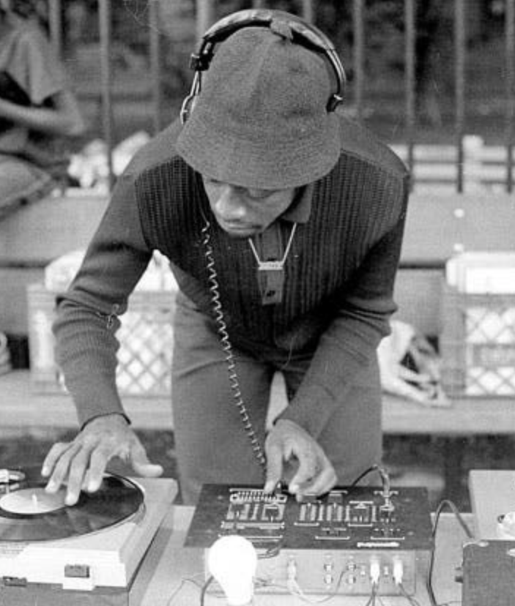
Een kleine geschiedenis van hiphop
Van de V.S. naar wereldwijd
Van underground naar mainstream
Lifestyle
Competitie
Muziek en woord
The voice of the underprivileged

Slide 3
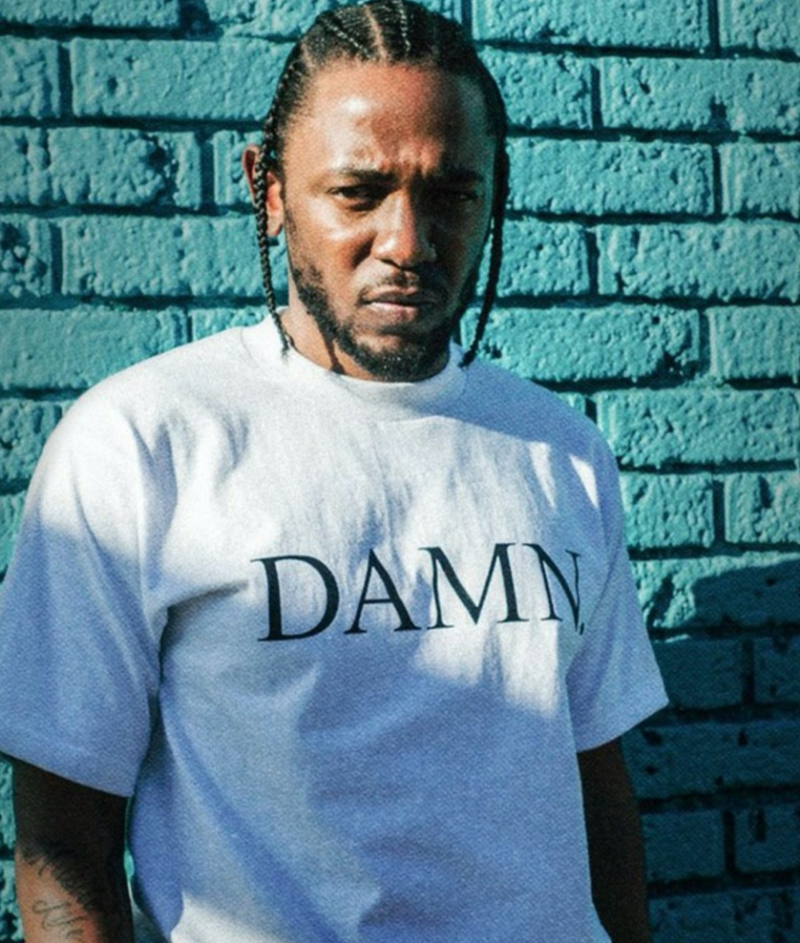
De erkenning van hiphop
Prijzen (vb. Pulitzer voor Kendrick Lamar)
Onderwijs (vb. hiphop als studie en onderzoeksveld)
Media-aandacht
Podia- en kunstencentra

Slide 4
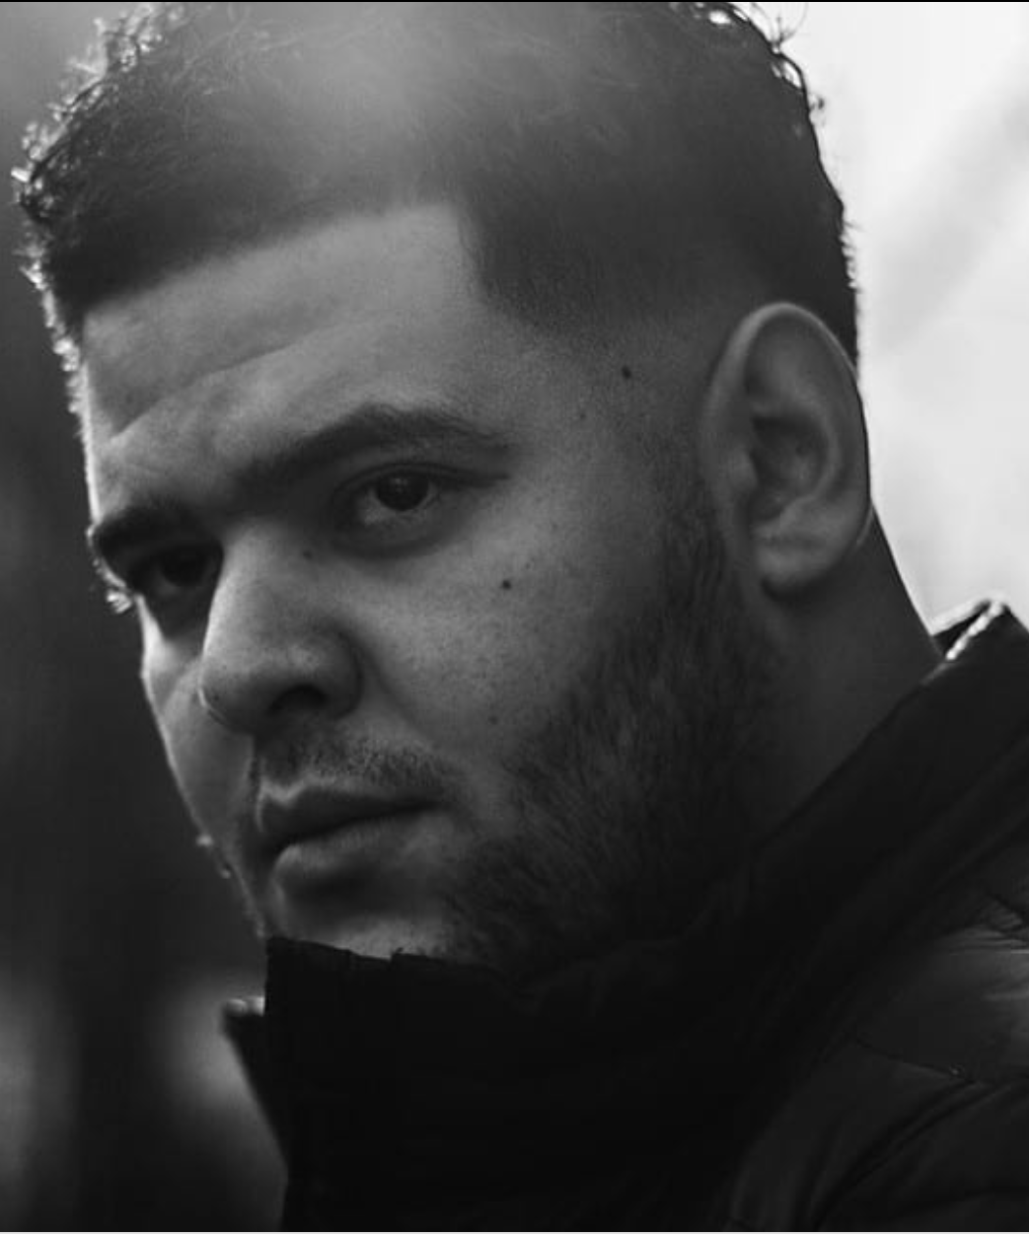
Wie is Lijpe?

Slide 5
Waarom is hiphop in de klas waardevol?

Slide 6
Wat kan je leren aan de hand van hiphop?
Rijmschema’s
Soorten rijm
Eindrijm
Binnenrijm
Klank
Alliteratie
Assonantie
Consonantie
Onomatopee
Metrum
Enjambement
Stijlfiguren
Metafoor
Vergelijking
Personificatie
Hyperbool

Slide 7
Wat kan je leren aan de hand van hiphop?
Beeldspraak
Straattaal
Code-switching
Lidwoorden
Homoniemen
Letterlijk versus figuurlijk taalgebruik

Slide 8
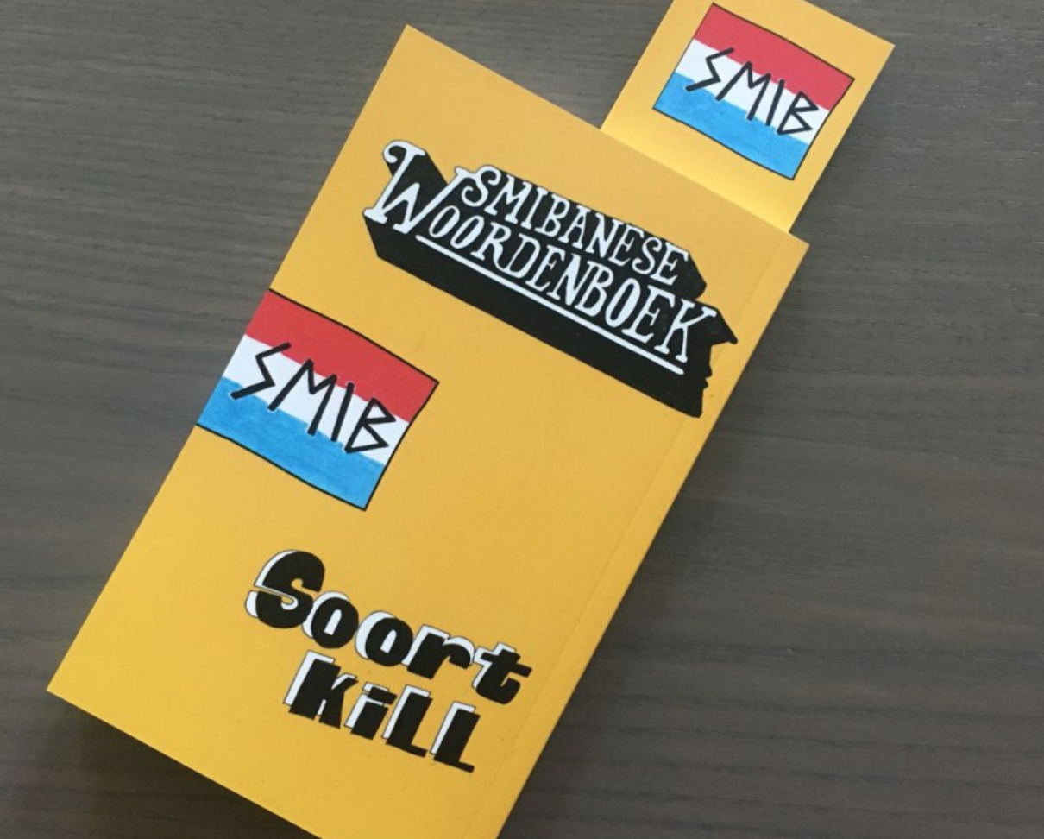
Smibanees woordenboek

Slide 9
Tips
Fresku – In de Lucht
Typhoon - Lichthuis
Winne – Oprecht door zee
Akwasi – Laten we het er maar niet over hebben (boek)
Tourist Lemc – Niemandsland
Zwangere Guy
Podcast Dissect
YouTube: TedX Hiphop or Shakespeare?

Slide 10
Tekst- en verhaalanalyse

Slide 11
Is dit alles voor me?
Broer wat weet je van pijn (jnoen )
Wat weet je van pijn
Zonder doekoe rennen in de trein
Doen alsof je bent waar je moet zijn
Daarna achterin en net op tijd zijn
Kowed met je hand want je bent niet van m’n plein
Je doet alsof je knalt
Maar je knalt bij Albert Heijn
Rap niet over volle magazijn
Als je werkt in een volle magazijn
Die momenten dat ik rust
En af en toe denk ik terug
En dan denk ik bij mezelf dit is alles voor me
Het is voor mij nog niet gelukt
Dus dan denk ik bij mezelf is dit alles voor me?
Notes:
https://www.youtube.com/watch?v=AJDZFJkCdrU

Slide 12
Vastberaden
Was hongerig, ewa, normaal toen ik niks was
Nu trek ik cash en ik heb het op pinpas
Hoef niet te shinen, maar toch zie je een glimlach
De buurt is snikheet, bro, al is het min acht
Maar geen een die hier bevriest
Als de blauw vraagt, "Ben je rapper?", zeg ik, "Nee, ik ben artiest"
Dit is winst, neef, ik weet niet eens meer van verlies
Ging van iets naar een beetje, kwam een beetje uit het niets
Wat ik rij is boven T en jullie weten, is geen lease
Genoeg keuze in het leven, je moet weten wat je kiest
Twee vingers in de lucht, maar we leven niet in peace
Iedereen wil aan de top, ze vernederen je vies
Eerst bewoog ik vanaf drie, nu beweeg ik vanaf vier
Het is allemaal veranderd, ooit begonnen uit plezier
Maar had money in 't vizier en nu laat ik niet meer los
Je moet niet vragen of het kan, je moet vragen wat het kost
De helft van de jongens op de straat hier is kapot
Ik heb bedragen aan m'n kop, geen bedragen van een kop
Er zijn dagen dat het loopt, er zijn dagen dat het flopt
Je hoort heleboel verhalen, maar de vraag is of het klopt
Notes:
https://www.youtube.com/watch?v=kWAEwOyNh_k

Slide 13
Vergeet de buurt nooit
Zoveel honger in je wijk en daarom loop die hele kleine jongen met een pijp
Zegt z'n moeder hoe dan ook ik ga het doen we worden rijk
Die snelle life misschien is het morgen voorbij
Hersenloos wanneer je broke bent
Omdat je stilstaat en jongens in de coke kent
Je kan het maken jongen wie de fuck je ook bent
Dus onderschat niemand je bent alles als je groot denkt
Ook al leef ik nu goed
Maak die dora's daar nog steeds in de hood
Vergeet de buurt nooit (buurt nooit)
Oh nu ben ik zeker je broer
Je bent jaloers maar je geeft het niet toe
Omdat ik vuur gooi (vuur gooi)
Velen zijn gekomen van niks maar draaien grof nu en stoten die bricks
Dat maakt de buurt mooi (buurt mooi)
Ik weet dat je hoopt dat ik mis
Maar raak de straat ze geloven in dit
Vergeet de buurt nooit (buurt nooit)
Notes:
https://www.youtube.com/watch?v=zbsiAyOxMbM

Slide 14
Vergeet de buurt nooit
Die jacka kon niet dicht ik had geen rits bradda
Tenminste die was toen kapot, ik had niks bradda
M'n strijder blijft me zeggen er is niks nadda
Hij zegt die 9 heeft me rug, ik ben spits bradda
(…)
Ik weet niet van jullie ik heb grote plannen
Maar als die shit mislukt dan kan ik je overvallen
Kom van beneden daar ik weet alles over vallen
Maar welke prijs dan ook ik zal niet voorover vallen
Laatste loodjes wegen zwaar maar je moet overtreffen
Zag de positie waar ik stond en ging een hoop beseffen
Bel alleen met Em hij zegt don't worry maar hoe het eruit ziet zit ik sowieso nog ff

Slide 15
Geel, paars, groen
Ey, kom al m'n jongens op de weg tegen
Kan veel vergeten, maar nooit wie mij de weg wezen
Standvast, ik kan niet zonder m'n gebed leven
Zelfs als ik reis ga ik niet weg zonder gebedskleedje
Ik weet niet, sinds ik draai kijken die kippen fel
Mij moet je niet liken als die ei, ik breng kippenvel
Buiten ben je stil, maar tijdens verhoor gaan je lippen snel
Misschien een vierde ronde maar ik win hem wel
Je denkt alleen nog maar aan money, broertje, deze dagen
Jij wil niemand meer vertrouwen, broertje, deze dagen
Er vallen brieven op de mat en er zijn lege magen
Dus in die gedachte die je hebt zie je alleen bedragen
Lag het aan mij? Alleen maar jagen en niet eens meer slapen
En iedereen heeft regendagen , ken die tegenslagen
Notes:
https://www.youtube.com/watch?v=9AsOARZ_lsI

Slide 16
Geel, paars, groen
Weinig in je buik broeder zeg me wat jij doet
Laat nooit je geloof los, dan komt het altijd goed
Je moet niet zeggen morgen, maar je moet het gelijk doen
Nu is het Spotify, het was allemaal iTunes
M’n jongens trekken geel, paars, groen
Geef geen fuck om het systeem en die mensen er omheen
Al m’n jongens trekken geel, paars, groen
Als het moet kom ik alleen, ewa, heb je een probleem?

Slide 17
Geel, paars, groen
Niet kijken naar de rest, en je broeder goed
Paranoia, maar nooit is die woede goed
Behandel een vrouw zoals je vader bij je moeder doet
En je moet nooit negeren als je moeder roept
Breng alleen die dikke bij connect, jullie zoeken troep
Kennen allemaal die koude dagen, beetje noodlesoep
Soms geef ik preken aan m'n broeders, moet
Maar wil niemand kleiner maken, ik bedoel het goed
Gaat het niet om geld, zie jij niemand daar
Nee, gaat het niet om geld, staat er niemand klaar
Niks te doen, ik haal een Loubou, weer een zieke paar
Mis ik vrijdag de moskee is heel m'n weekend gaar
Ik moet mezelf meer verdiepen in m'n deen
Daarom zie je mij niet mengen met die vliegen in de scene
Al is het niet goed hoe ik die brieven heb verdiend
Schaam me diep omdat ik deze hele dounia heb gezien
En, ik weet dat het maar tijdelijk is
Vergeleken met wat nog komt is dit eigenlijk niks
Er zijn dingen die je voor altijd of tijdelijk mist
Dan besef je hoe dit leventje hier eigenlijk is
We hechten waarde aan spullen, maar die verdwijnen als niks
Soms kijk ik naar m'n ma en denk, "Als zij er niet is"
Soms kijk in naar m'n pa en denk, "Als hij er niet is"
Dan ben ik eigenlijk niemand, broeder, eigenlijk niks

Slide 18
Geen stress
Ik wil niet praten als het mij niet interesseert
Ik kom van strijden in de min
Ik zag weinig en wou meer
Ook al had ik niks, ik heb nooit van jou geprofiteerd
Want money moet je maken, als het jou niet overheerst
Ik heb een hele leger, ik word niet genomineerd
Doe zaken met m'n label, ik word niet gedomineerd
De straat was m'n school, ik heb d'r echt een hoop geleerd
Maar ging net op tijd weg, ik was bijna hooggeleerd
Aan het slapen in die kamer, maar die wapen is erbij
Wijkagenten schrikken van de wagens die ik rij
Bitches aan mijn voeten, beetje haters op m'n lijf
Ondertussen half vier, maar we maken er al vijf
Altijd in de buurt, anders raken ze me kwijt
Enemies genoeg, je loopt geladen in de wijk
Zusjes in de club, broertjes vragen om die paai
Vragen je om hasj, of ze vragen je om lei
Ze gunnen je wel veel, maar ze maken je niet rijk
Ze schrikken als ze zien wat ik dadelijk bereik
Ik zeg d'r "bel me zo", en dan maak ik wel wat tijd
Het ziet er uit alsof het niks is, niks is wat het lijkt
Undercover in mijn poort, zonder lichten op die bike
Met Achie in die tijd, ik had gewichten op die Nike
Van buiten zag je woede en van binnen zat de pijn
Nu ben ik op de set, ook al wil ik er niet zijn
Hier verspillen we geen tijd, ik moet winnen of gelijk
Eigen kracht, hoef niet te liften op een hype
Je moet me zelfs payen voor berichten op je site, hah
Hele luxe bed, maar kan ook liggen op tapijt
Geen stress
Notes:
https://www.youtube.com/watch?v=1kfS-AL3Vsg

